Slide 1
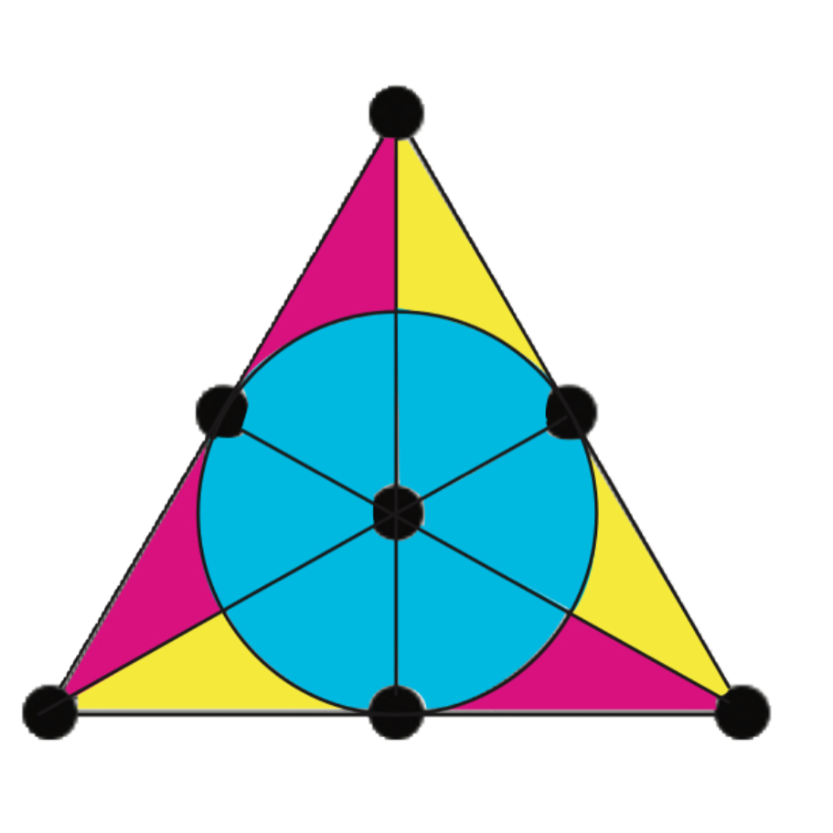

الفصل الحادي عشر:الأشكال الهندسية
١١-٦ الانسحاب في المستوى الإحداثي
الفصل
الأشكال الهندسية
١١
صفحة

Slide 2
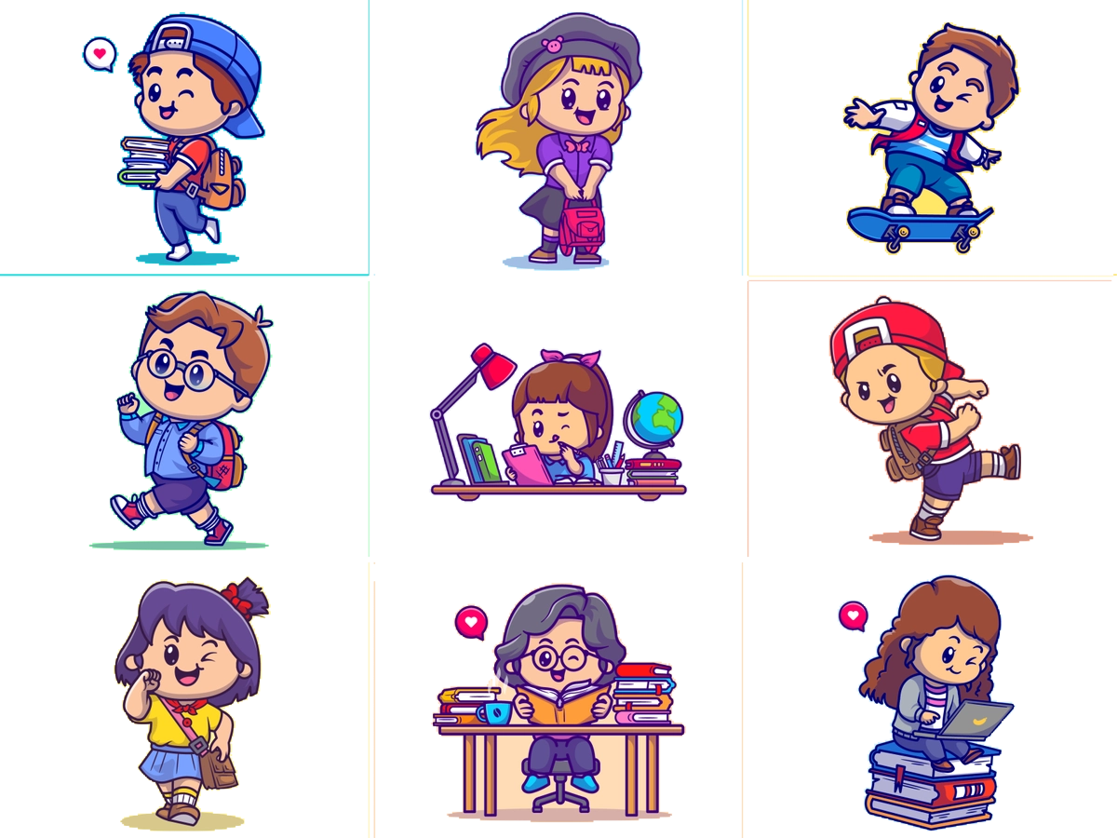

جدول التعلم
ماذا تعلمت
ماذا أريد أن أعرف
ماذا أعرف
التركيز | فكرة الدرس | مفردات | التدريس | استعد | أمثلة | التدريب | تأكد | مهارات عليا | التقويم | تقويم ختامي | الواجب

Slide 3








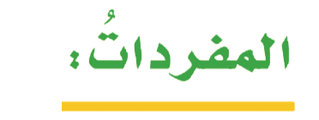

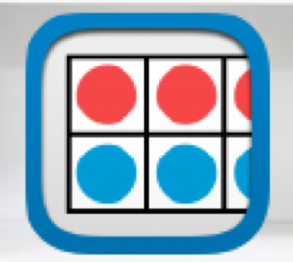




أدوات
نشاط
التركيز | فكرة الدرس | مفهوم | التدريس | استعد | أمثلة | التدريب | تأكد | مهارات عليا | التقويم | تقويم ختامي | الواجب

Slide 4

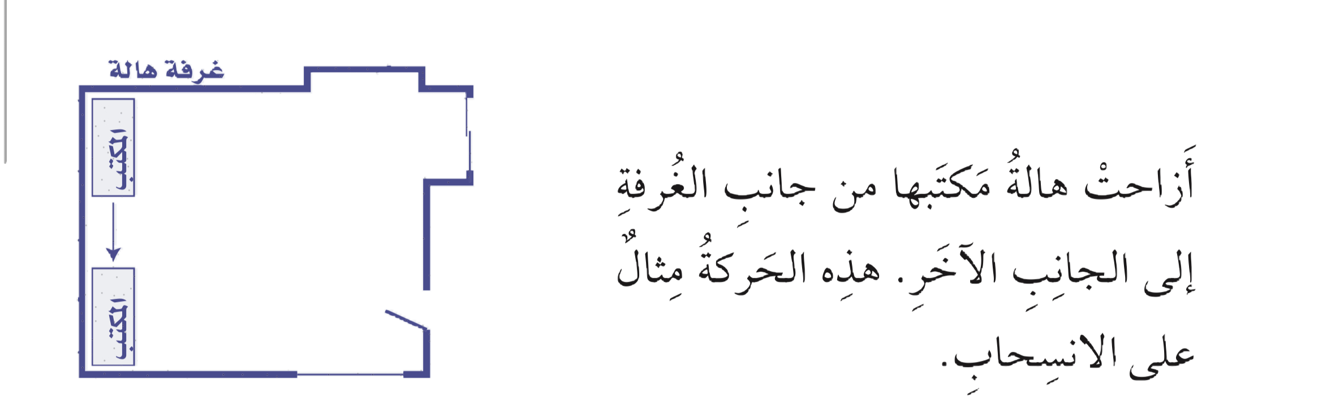
استعد
أدوات
نشاط
التركيز | فكرة الدرس | مفهوم | التدريس | استعد | أمثلة | التدريب | تأكد | مهارات عليا | التقويم | تقويم ختامي | الواجب

Slide 5
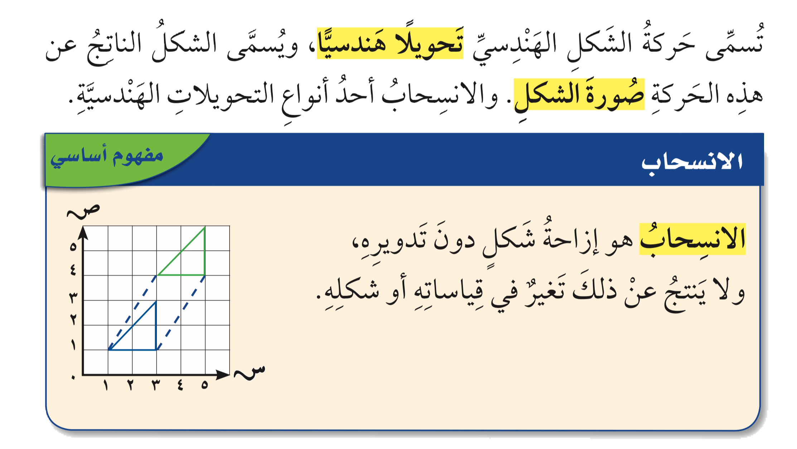
مفهوم أساسي
أدوات
نشاط
التركيز | فكرة الدرس | مفهوم | التدريس | استعد | أمثلة | التدريب | تأكد | مهارات عليا | التقويم | تقويم ختامي | الواجب

Slide 6
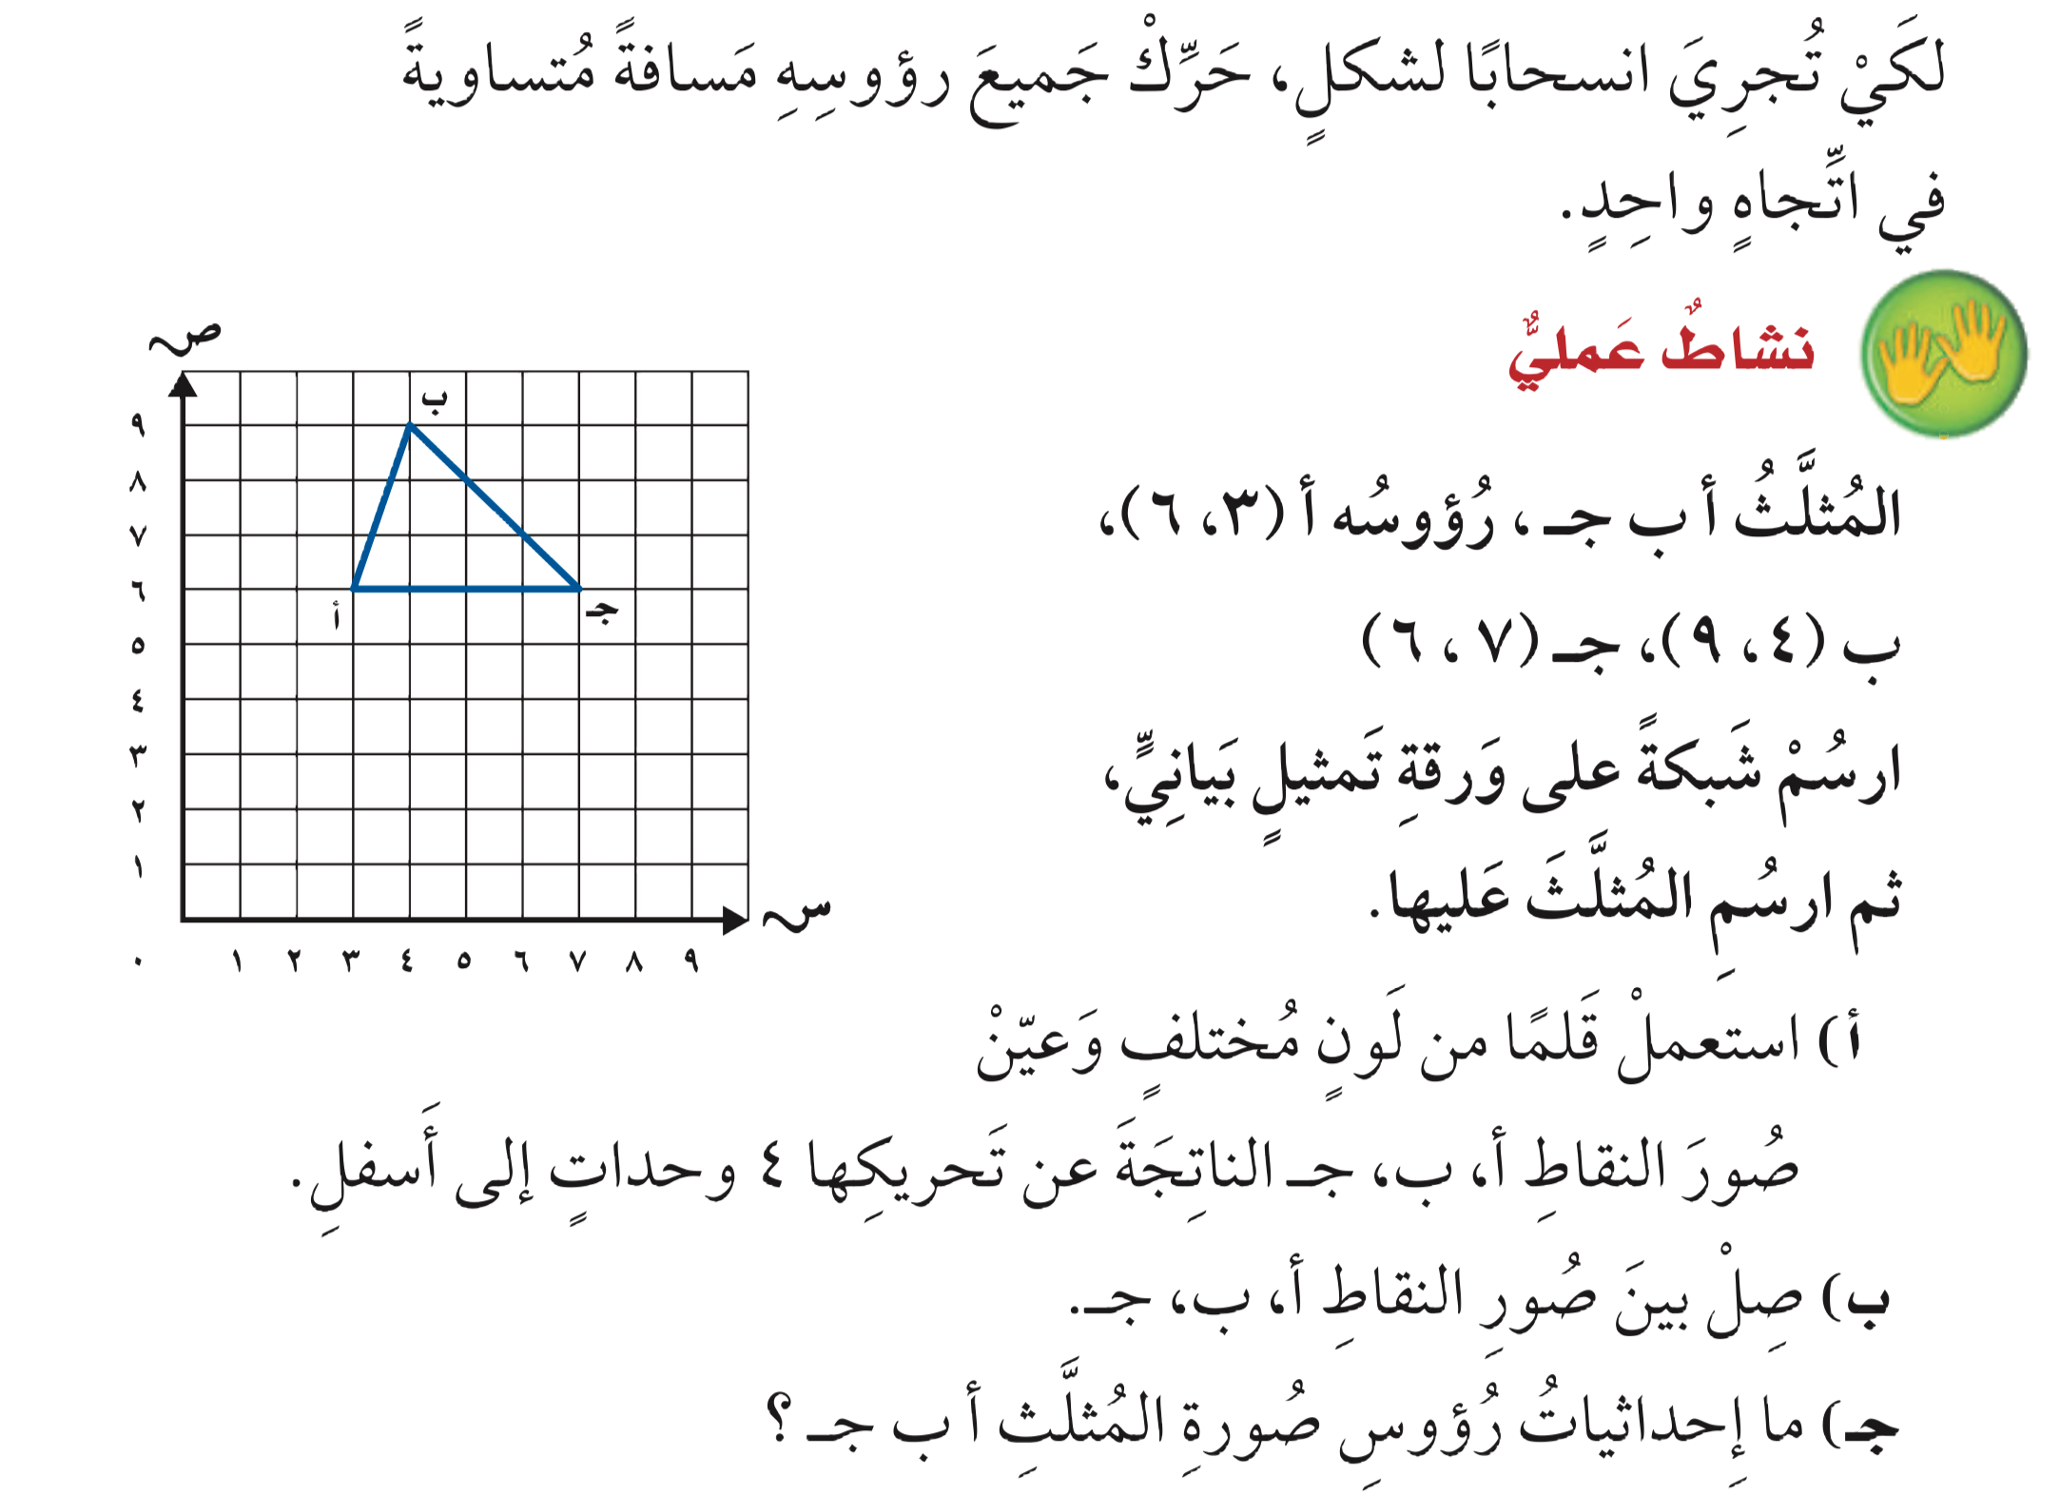
نشاط عملي
أدوات
نشاط
التركيز | فكرة الدرس | مفهوم | التدريس | استعد | أمثلة | التدريب | تأكد | مهارات عليا | التقويم | تقويم ختامي | الواجب

Slide 7
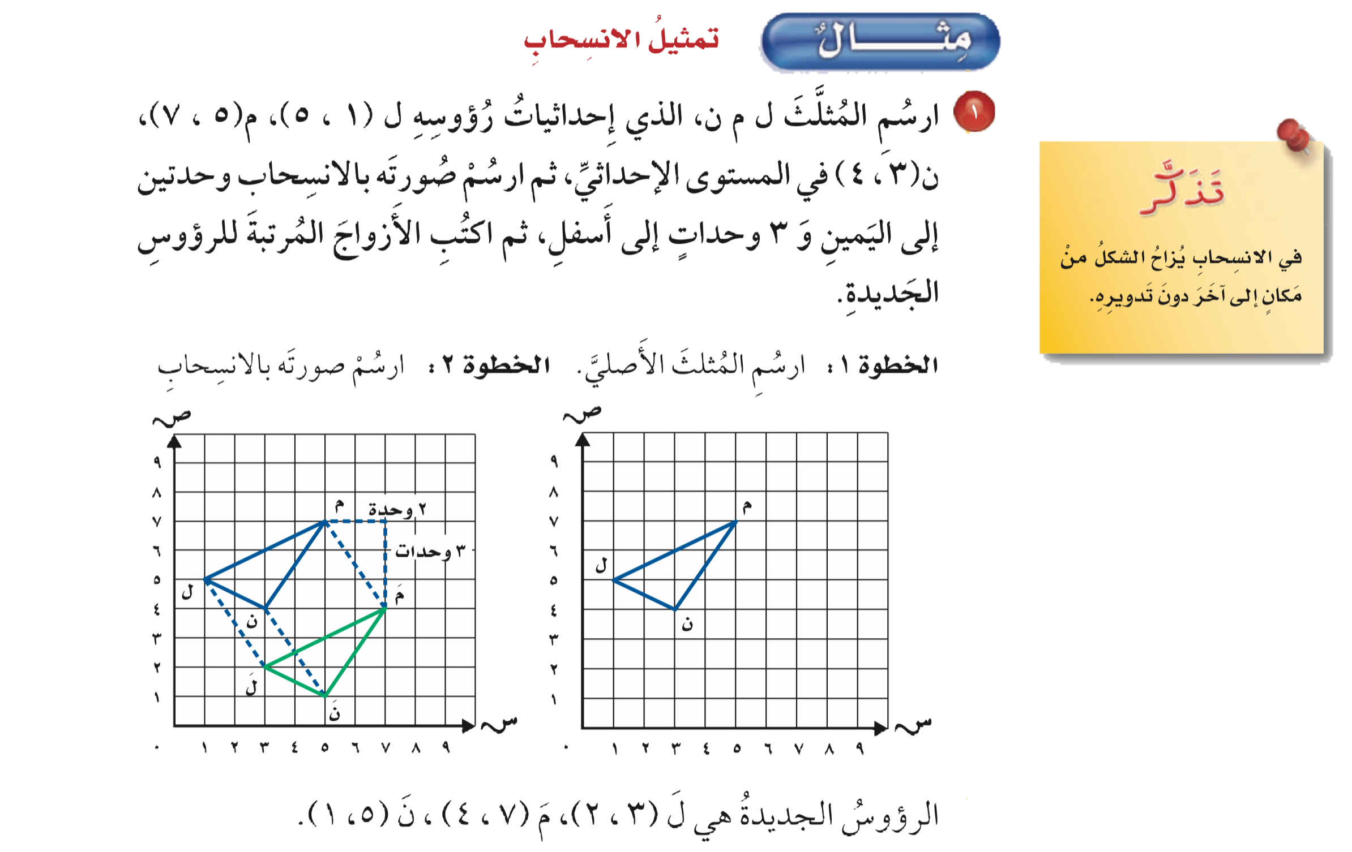
مثال
أدوات
نشاط
التركيز | فكرة الدرس | مفهوم | التدريس | استعد | أمثلة | التدريب | تأكد | مهارات عليا | التقويم | تقويم ختامي | الواجب

Slide 8
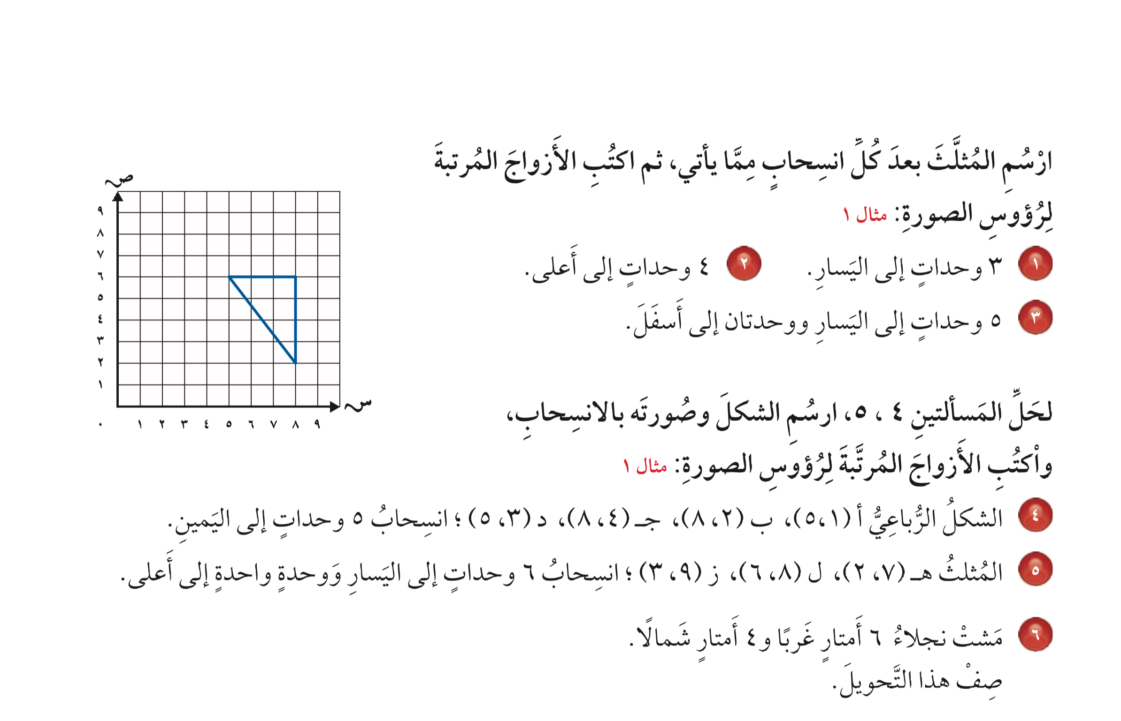

تــــــأكد
أدوات
نشاط
الحل
التركيز | فكرة الدرس | مفهوم | التدريس | استعد | أمثلة | التدريب | تأكد | مهارات عليا | التقويم | تقويم ختامي | الواجب

Slide 9
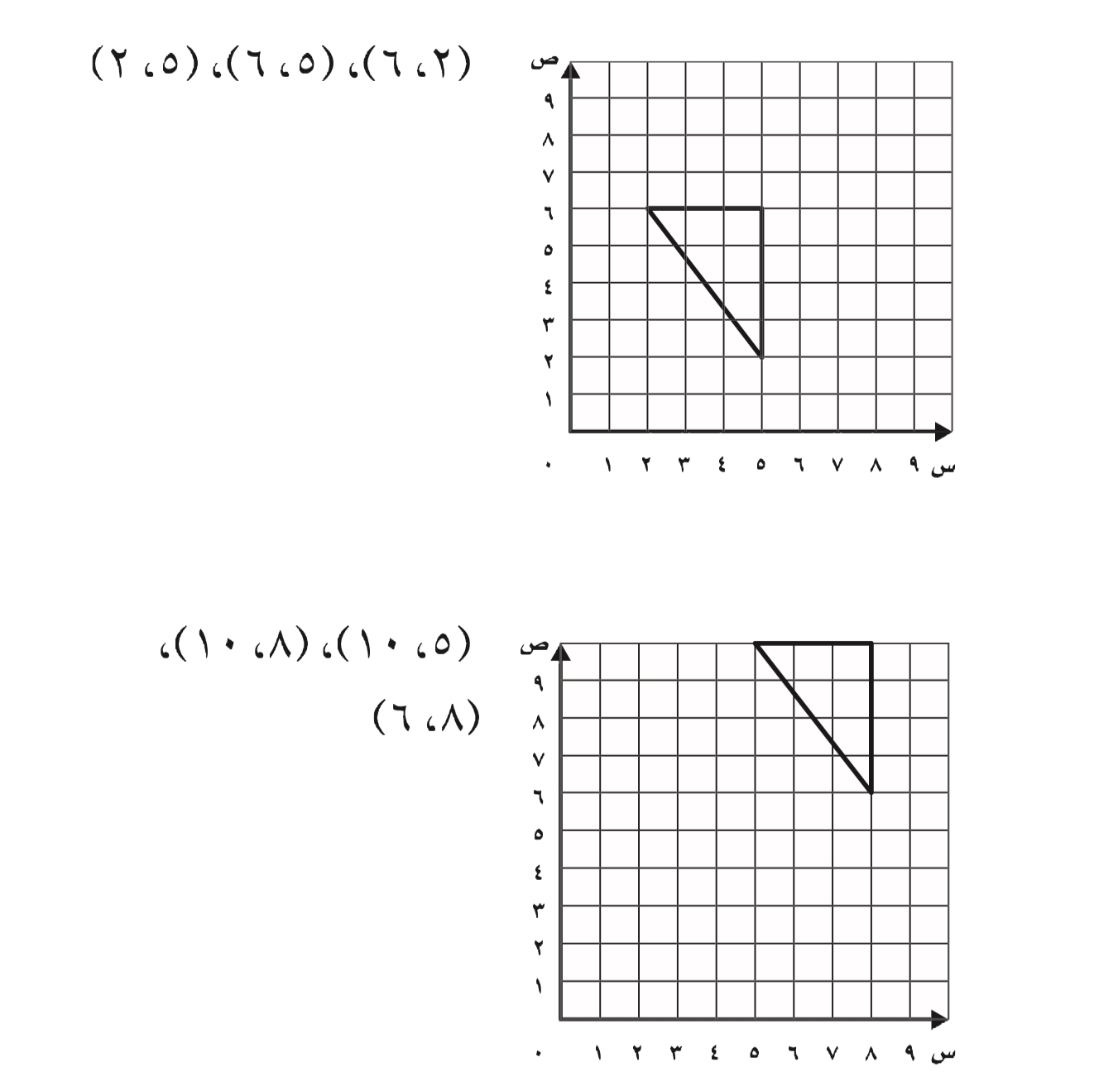
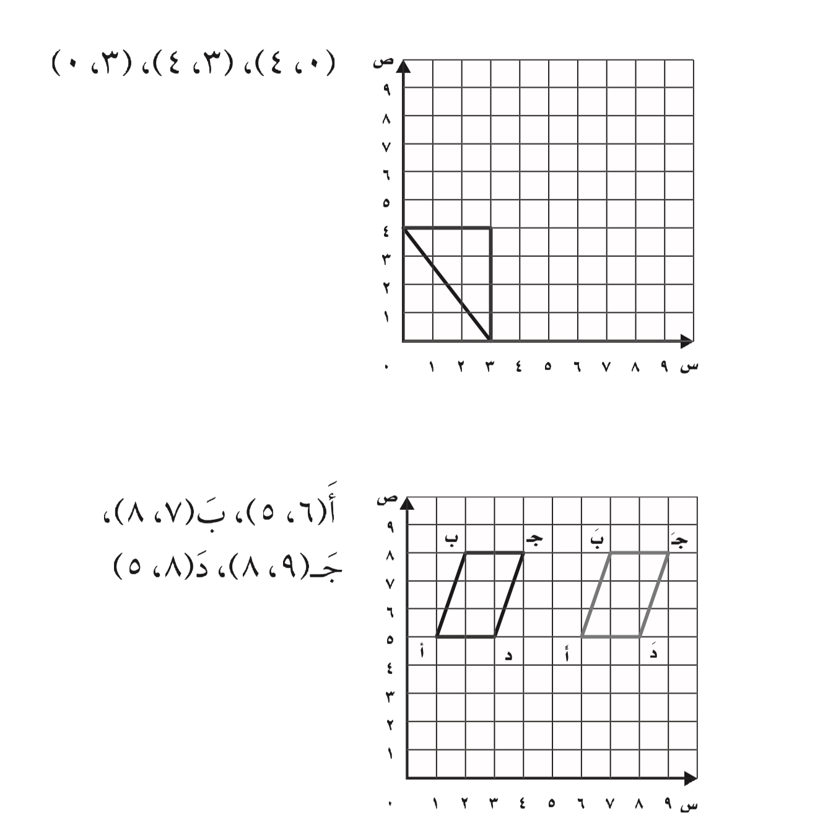
تــــــأكد
أدوات
( ٥ ، ١٠)
( ٥ ، ٦ )
( ٨ ، ٦ )
( ٢ ، ٦ )
( ٨ ،١٠ )
( ٥ ، ٢ )
( ٠ ، ٤)
( ٣ ، ٤)
نشاط
( ٣ ، ٠)
التركيز | فكرة الدرس | مفهوم | التدريس | استعد | أمثلة | التدريب | تأكد | مهارات عليا | التقويم | تقويم ختامي | الواجب

Slide 10
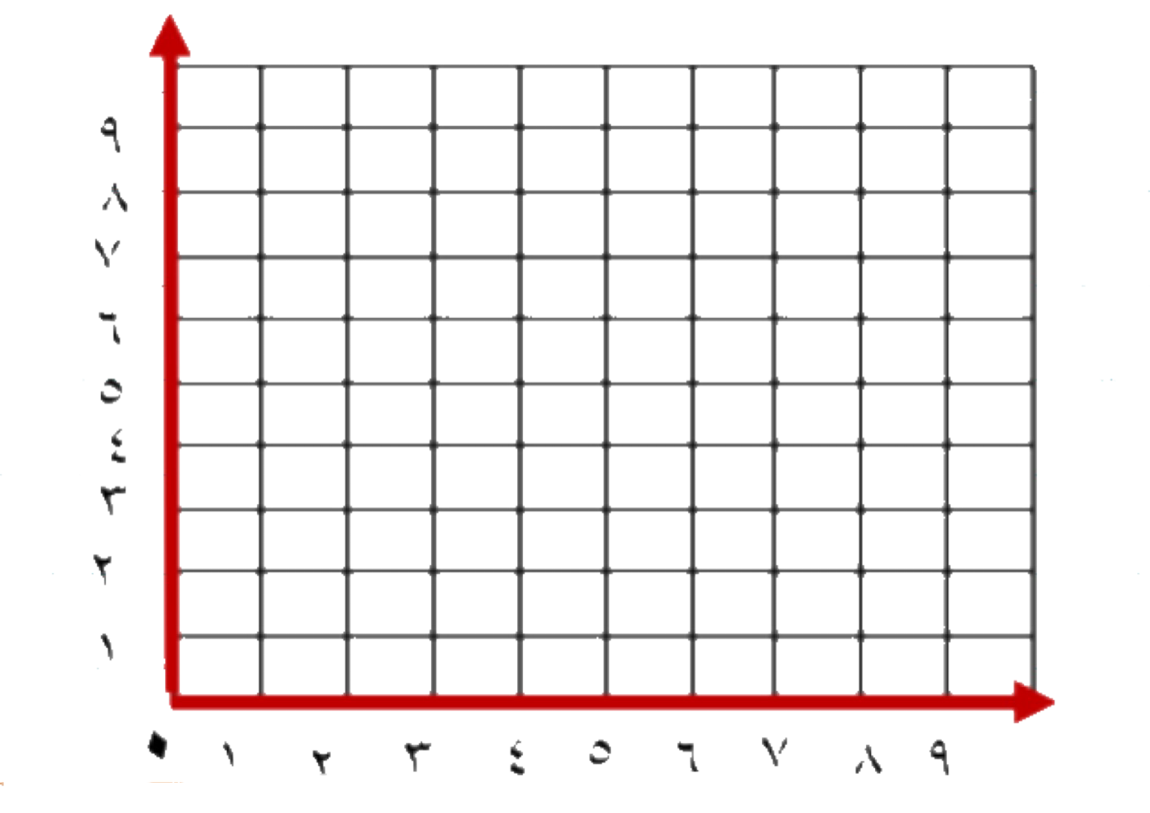
تــــــأكد
أدوات
نشاط
الحل
التركيز | فكرة الدرس | مفهوم | التدريس | استعد | أمثلة | التدريب | تأكد | مهارات عليا | التقويم | تقويم ختامي | الواجب

Slide 11
تــــــأكد
أدوات
( ٦ ، ٥)
أَ
( ٧ ، ٨)
بَ
( ٩ ، ٨)
جَ
( ٨ ، ٥)
دَ
نشاط
التركيز | فكرة الدرس | مفهوم | التدريس | استعد | أمثلة | التدريب | تأكد | مهارات عليا | التقويم | تقويم ختامي | الواجب

Slide 12
تــــــأكد
أدوات
نشاط
الحل
التركيز | فكرة الدرس | مفهوم | التدريس | استعد | أمثلة | التدريب | تأكد | مهارات عليا | التقويم | تقويم ختامي | الواجب

Slide 13
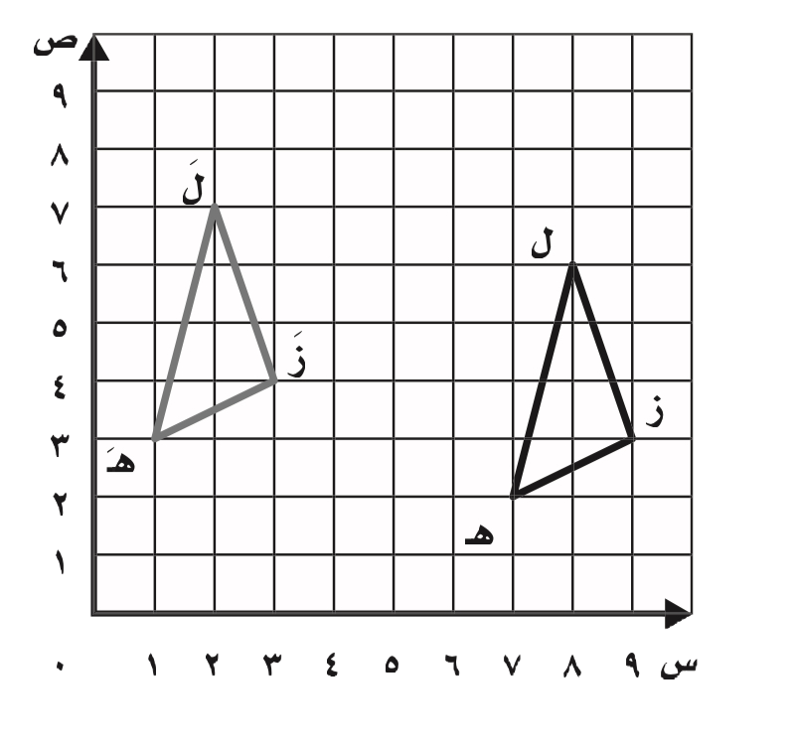
تــــــأكد
أدوات
( ١ ، ٣)
هَ
( ٢ ، ٧)
لَ
( ٣ ، ٤)
زَ
نشاط
التركيز | فكرة الدرس | مفهوم | التدريس | استعد | أمثلة | التدريب | تأكد | مهارات عليا | التقويم | تقويم ختامي | الواجب

Slide 14
تــــــأكد
أدوات
نشاط
الحل
التركيز | فكرة الدرس | مفهوم | التدريس | استعد | أمثلة | التدريب | تأكد | مهارات عليا | التقويم | تقويم ختامي | الواجب

Slide 15
تــــــأكد
أدوات
الانسحاب ٦ وحدات إلى اليسار، ثم ٤ وحدات إلى أعلى.
نشاط
التركيز | فكرة الدرس | مفهوم | التدريس | استعد | أمثلة | التدريب | تأكد | مهارات عليا | التقويم | تقويم ختامي | الواجب

Slide 16
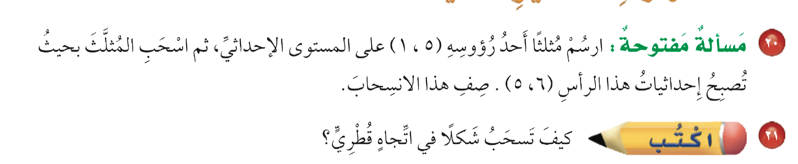
مسائل
مهارات التفكير العليا
أدوات
نشاط
الحل
التركيز | فكرة الدرس | مفهوم | التدريس | استعد | أمثلة | التدريب | تأكد | مهارات عليا | التقويم | تقويم ختامي | الواجب

Slide 17
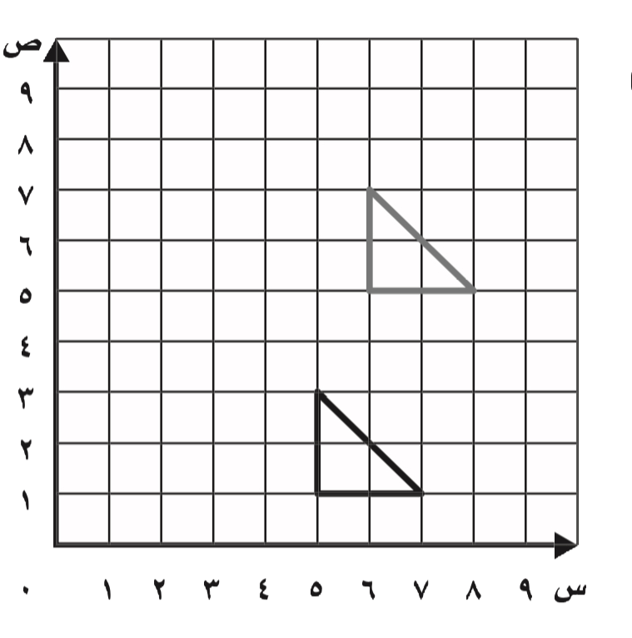
مسائل
مهارات التفكير العليا
أدوات
وحدة إلى اليمين و ٤ وحدات إلى أعلى
نشاط
التركيز | فكرة الدرس | مفهوم | التدريس | استعد | أمثلة | التدريب | تأكد | مهارات عليا | التقويم | تقويم ختامي | الواجب

Slide 18



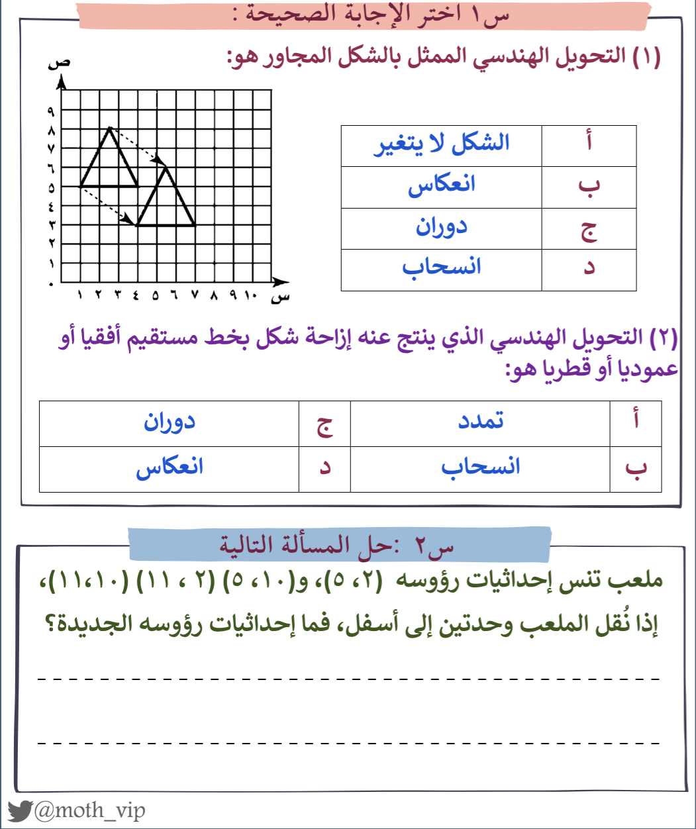

التركيز | فكرة الدرس | مفهوم | التدريس | استعد | أمثلة | التدريب | تأكد | مهارات عليا | التقويم | تقويم ختامي | الواجب

Slide 19
جدول التعلم
ماذا تعلمت
ماذا أريد أن أعرف
ماذا أعرف
التركيز | فكرة الدرس | مفردات | التدريس | استعد | أمثلة | التدريب | تأكد | مهارات عليا | التقويم | تقويم ختامي | الواجب

Slide 20

الواجـــب
من ٨ إلى ١٤
سؤال :
٩٦
صفحة :
لا تستسلم على الاطلاق ، الأشياء الجميلة تأخذ وقتا كن صبورا
ختاماً
التركيز | فكرة الدرس | مفهوم | التدريس | استعد | أمثلة | التدريب | تأكد | مهارات عليا | التقويم | تقويم ختامي | الواجب

